Slide 1
3^{ος} νόμος του Νεύτωνα - Νόμος δράσης - αντίδρασης
Αν ένα σώμα Α ασκεί μία δύναμη F (δράση) σε ένα σώμα Β, τότε και το σώμα Β ασκεί μία δύναμη F’ ( αντίδραση) στο σώμα Α και ισχύει:
1. 0ι δυνάμεις F και F΄ έχουν ίσα μέτρα (π.χ. αν F είναι 5Ν τότε και η F’ θα είναι επίσης 5Ν) F = F΄
2. 0ι δυνάμεις F και F΄ έχουν ίδια διεύθυνση και αντίθετη φορά (όπως φαίνεται και στο παρακάτω σχήμα)
3. 0ι δυνάμεις F και F΄ ασκούνται σε διαφορετικά σώματα άρα δεν μπορώ να βρω την συνολική δύναμη αυτών των δύο δυνάμεων
4. Δεν έχει σημασία ποια δύναμη θα πω δράση και ποια αντίδραση
F΄
F
Α
Β

Slide 2
3^{ος} νόμος του Νεύτωνα

Slide 3
3^{ος} νόμος του Νεύτωνα

Slide 4
3^{ος} νόμος του Νεύτωνα

Slide 5
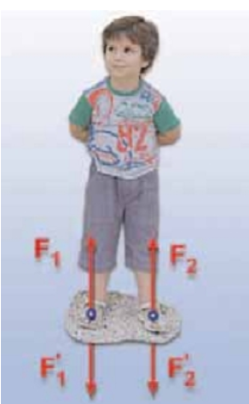
3^{ος} νόμος του Νεύτωνα
Το παιδί δέχεται από το πάτωμα μία δύναμη F₁ όμως, λόγω του τρίτου νόμου του Νεύτωνα, και το παιδί θα ασκεί μία δύναμη F’₁ στο πάτωμα . Άρα οι δυνάμεις F₁ και F’₁ ένα είναι ένα ζεύγος δράσης-αντίδρασης.
Επίσης ζεύγος δράσης-αντίδρασης είναι και οι δυνάμεις F₂ και F’₂ που φαίνονται στην εικόνα
πάτωμα

Slide 6
3^{ος} νόμος του Νεύτωνα
Ένα ζεύγος δράσης-αντίδρασης είναι οι δυνάμεις F_{Ν} και F’_{Ν}
F_{Ν} είναι η δύναμη που δέχεται το βιβλίο από το τραπέζι
F’_{Ν} είναι η δύναμη που δέχεται το τραπέζι από το βιβλίο
F_{Ν}
Ένα ζεύγος δράσης-αντίδρασης είναι οι δυνάμεις w και w’
w είναι η βαρυτική δύναμη που δέχεται το βιβλίο από την γη
w
w’ είναι η βαρυτική δύναμη που δέχεται η γη από το τραπέζι.
πάτωμα
F’_{Ν}
w’
Η γη βέβαια δεν κινείται, από τη βαρυτική δύναμη του βιβλίου. γιατί έχει μεγάλη μάζα - αδράνεια

